Slide 1
산학 캡스톤 디자인1
코디 캐스터
코디 캐스터
[ 국내 기상 코디 추천 어플, 강수 예상 하드웨어 ]
5조
분반 : 02 분반
팀 명 : 5리지널 캡스톤
교수명 : 정현숙 교수님
날짜 : 2018.04.11
발표자 : 정소영 조원 : 20134803 정다영 20154290 김정인
20154312 정소영 20154335 나지현

Slide 2
산학 캡스톤 디자인1
코디 캐스터
1. 코디캐스터 개발동기
2. 코디캐스터 개발내용
3. 코디캐스터 세부내용
4. 질문
동기 / 개발제목
API / 앱 / 하드웨어
[ 목차 ]
일정표 / 예상비용 / 개발상황 / 개발환경 / 협업방식/ 공모전 소개 / 팀원 소개 및 역할
질문

Slide 3
산학 캡스톤 디자인1
코디 캐스터
제 1절 개발동기
제 1절
개발동기
1-1. 개발동기
1-2. 코디캐스터란 ?

Slide 4

산학 캡스톤 디자인1
코디 캐스터
제 1절 개발동기
1-1. 개발동기
· 환절기에 높은 일교차로 인한 옷 선택의 불편함을 해소
· 빅 데이터와 하드웨어를 접목시킬 수 있으며 실생활에 쓸 수 있는 주제 선정
· 강수 확률 안내를 통해 우산을 미리 준비할 수 있음

Slide 5
산학 캡스톤 디자인1
코디 캐스터
제 1절 개발동기
1-2. 코디캐스터란 ?
코디
네이터
기상
캐스터
+
( 코디네이터 ) 란 의상, 화장, 액세서리, 구두 따위를 전체적으로 조화롭게
갖추어 꾸미는 일을 전문적으로 하는 사람
2. ( 기상캐스터 ) 란 날씨와 관련된 기사를 작성하고 편집하여 방송에서 보도함

Slide 6
산학 캡스톤 디자인1
코디 캐스터
제 2절 개발내용
제 2절
개발내용
2-1. 날씨 빅데이터 openweathermap 선정 이유
2-2. 날씨 빅데이터
2-3. 어플리케이션
2-4. 하드웨어

Slide 7




산학 캡스톤 디자인1
코디 캐스터
제 2절 개발내용
2-1. 날씨 빅데이터 OpenWeatherMap 선정 이유
무료 api제공과 더불어 압도적인 숫자의 관측소 수를 유지하고 있으나,
개별 관측소의 정보에 차이가 있으므로 정확하지 않다는 단점과 유료
https://www.wunderground.com/
사이트의 정보량이 적고 관측소 수나 세계 어떤 도시를 커버하고 있는지 알 수 없다는 단점.
유료 형식
http://forecast.io/
우리나라 기상청은 XML Data를 RSS 형태로 보여주어 불편함이 많고 유료
http://www.kma.go.kr
API 받아오는게 간편하고 대부분 무료라는 장점.
http://openweathermap.org/

Slide 8





산학 캡스톤 디자인1
코디 캐스터
제 2절 개발내용
2-2. 날씨 빅데이터
OpenWeatherMap
-> API 를 통해 인터넷으로 온도와 날씨를
serial terminal로 실시간으로 출력
http://openweathermap.org/

Slide 9

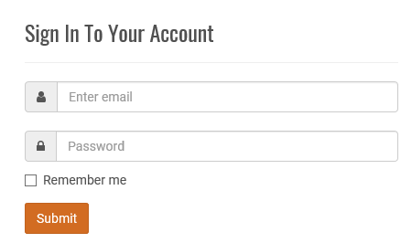
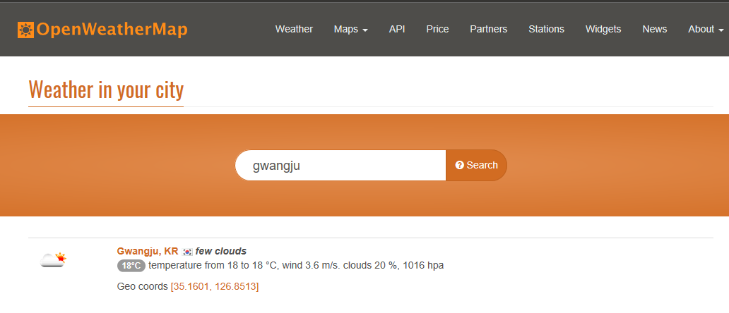
산학 캡스톤 디자인1
코디 캐스터
제 2절 개발내용
2-2. 날씨 빅데이터
1. 홈페이지 접속
http://openweathermap.org/ 접속
2. 로그인
* 가입 후 로그인
( 비로그인 시 api 다운 불가 )
3. 날씨 검색 : 지역 이름 검색하면 가능

Slide 10
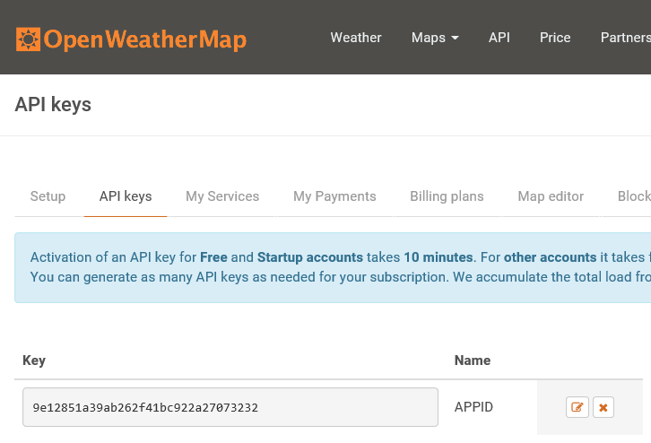
산학 캡스톤 디자인1
코디 캐스터
제 2절 개발내용
2-2. 날씨 빅데이터
4. 개발에 쓸 API key 받아오기

Slide 11
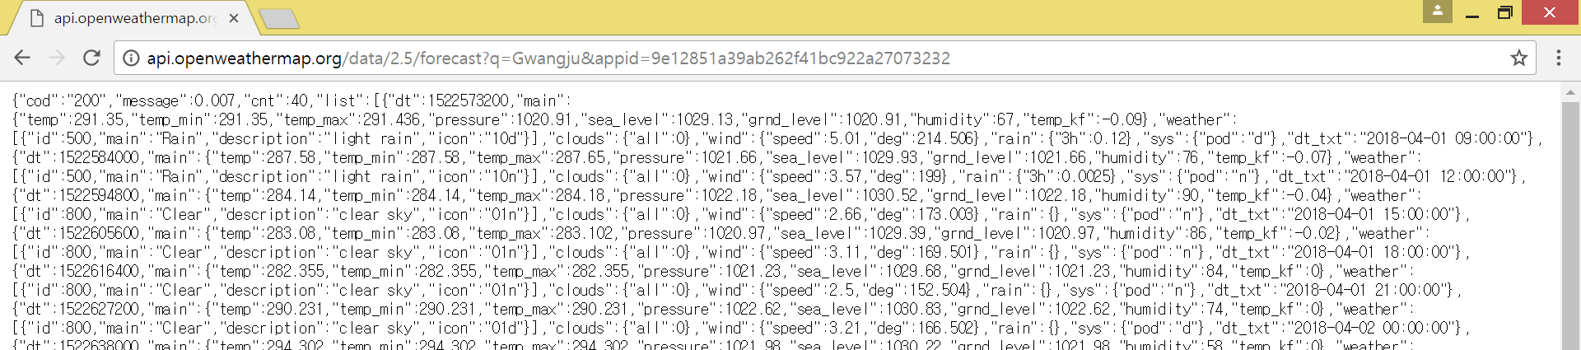
산학 캡스톤 디자인1
코디 캐스터
제 2절 개발내용
2-2. 날씨 빅데이터
5.
- API key 를 이용하여 URL 을 제작 시 JSON 형태로 Data를 받아올 수 있음.
- 위 Chrome 화면은 광주 5일 간의 기상 예보 Big Data (http://api.openweathermap.org/data/2.5/forecast?q=Gwangju&appid=9e12851a39ab262f41bc922a27073232)
- 안드로이드 스튜디오 소스 코드에 접목하여 광주 내일 날씨 data를 받아옴

Slide 12
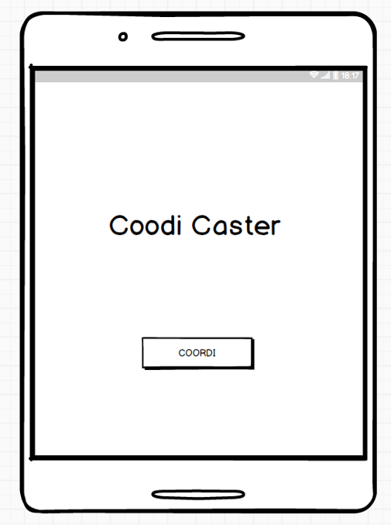
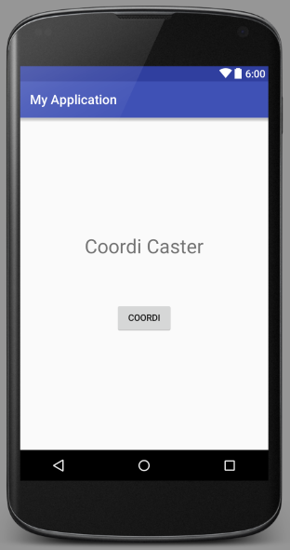
산학 캡스톤 디자인1
코디 캐스터
제 2절 개발내용
2-3. 어플리케이션
<설계 화면>
<개발 환경>
< 첫 화면 >
설계 화면 : https://balsamiq.com/products/ 이용
개발 환경 : 안드로이드 스튜디오

Slide 13
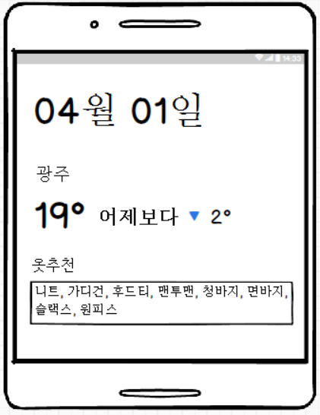
산학 캡스톤 디자인1
코디 캐스터
제 2절 개발내용
2-3. 어플리케이션
Coordi Caster
결과창
· 내일 온도 표시
· 온도에 맞는 내가 가진 옷 중 추천해주는 기능

Slide 14

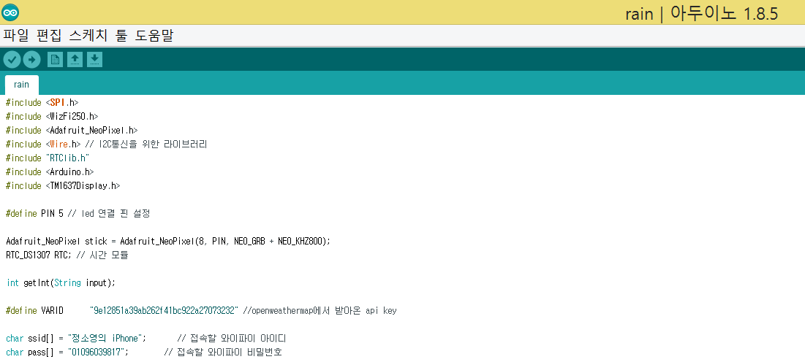
산학 캡스톤 디자인1
코디 캐스터
제 2절 개발내용
2-4. 하드웨어
설계
· 개발 환경 : 아두이노
· 강수확률에 따라 우산이
점점 채워지도록 설계

Slide 15
산학 캡스톤 디자인1
코디 캐스터
제 3절 세부내용
제 3절
세부내용
3-1. 주별 일정표
3-2. 예상 비용
3-3. 개발 상황
3-4. 개발 환경
3-5. 협업 방식
3-6. 팀원 소개 및 역할
3-7. 공모전 소개

Slide 16
산학 캡스톤 디자인1
코디 캐스터
제 3절 세부내용
3-1. 주별 일정표
추진 내용 | 수행기간(월) (계획표시 : ■)
 | 3월 |  |  |  | 4 월 |  |  |  | 5 월 |  |  |  | 6 월
 | 1 | 2 | 3 | 4 | 1 | 2 | 3 | 4 | 1 | 2 | 3 | 4 | 1 | 2 | 3 | 4
계획 수립 및 자료조사
HW 설계 도면
알고리즘 설계
빅데이터 연동 연구
어플 코드 설계
아두이노 코드 설계
어플 완성
시제품 가공

Slide 17

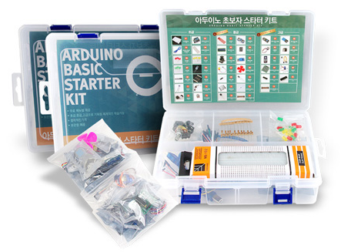
산학 캡스톤 디자인1
코디 캐스터
제 3절 세부내용
3-2. 코디 캐스터 개발 비용
참고 서적
아두이노 정품 보드
- 구매 사유 : 앱 개발 시 참고 서적
- 제목 : 상상을 현실로 만드는 아두이노
- 출판사 : 에듀아이
- 가격 : 16,000
- 구매 사유 : 우산 모형에 연결하여 강수 확률 표시 기능
- 아두이노 초보자 스타터 키트 고급용
- 가격 : 40,400원

Slide 18
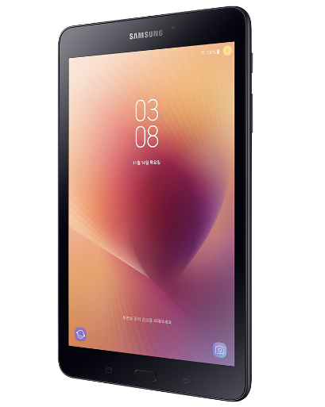
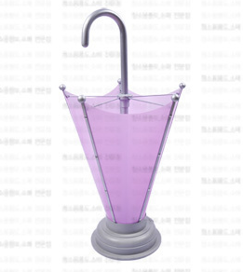
산학 캡스톤 디자인1
코디 캐스터
제 3절 세부내용
3-2. 코디 캐스터 개발 비용
안드로이드 공기계
3D 프린팅
- 구매 사유 : 안드로이드 앱 시현
- 삼성전자 갤럭시탭A 8.0 SM-T380 32GB
- 가격 : 280,000원
- 구매 사유 : 우산 모형 제작
- 제작업체 : 3D 프린팅 광주 센터
- 가격 : 180,000원

Slide 19
산학 캡스톤 디자인1
코디 캐스터
제 3절 세부내용
3-2. 코디 캐스터 개발 비용
예산항목 | 비 용 |  | 구성비율(%)
 | 산출내역 | 예상 금액(원)
재료비 | 삼성 8인치 태블릿, 아두이노 중급 키트 | 320,400원 | 50.3 %
제작비 | 3D 프린터 출력 (3D 프린팅 광주 센터) 결과물 제본 비 | 200,000원 | 31.4 %
문헌구입비 | 상상을 현실로 만드는 아두이노 | 16,000원 | 2.5 %
회의비 | 주 1회 회의 | 100,000원 | 15.7 %
합 계 |  | 636,400원 | 100 %

Slide 20
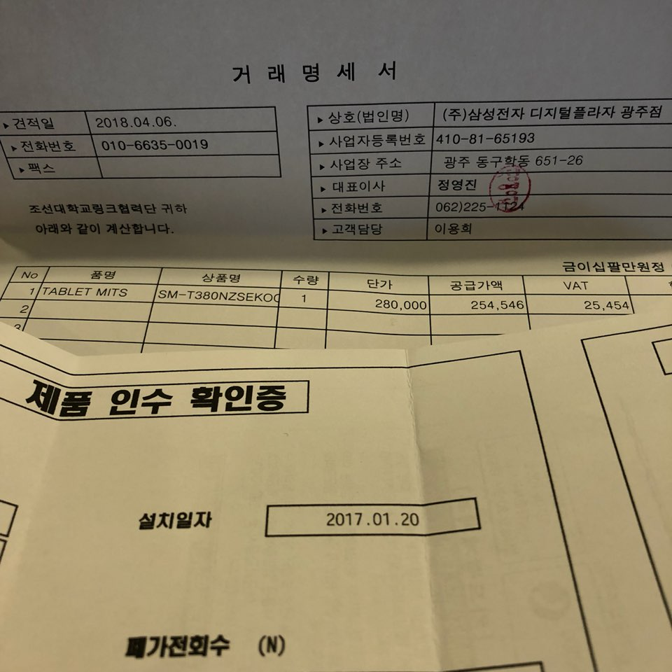
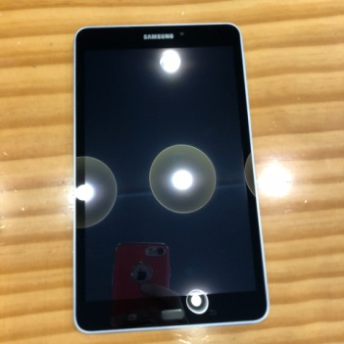
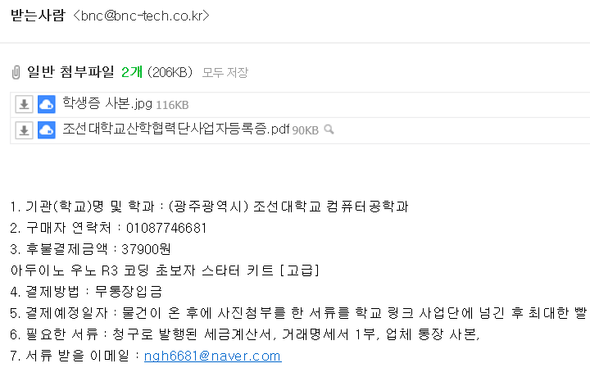
산학 캡스톤 디자인1
코디 캐스터
제 3절 세부내용
3-3. 코디 캐스터 개발 상황 -1 주문내역
안드로이드 앱 시현에 필요한 갤럭시 탭 A 구입완료
금액 : 280.000월
거래명세서 제품인수확인증 판매자통장사본 등 서류 처리 완료
:(디지털프라자 학동점- 광주광역시 동구 남문로 713)
아두이노 키트 주문 완료
< 배송중 >
금액 : 37900원

Slide 21

산학 캡스톤 디자인1
코디 캐스터
제 3절 세부내용
3-3. 코디 캐스터 개발 상황 -2 앱 개발 내용
* 개발 환경 : android studio
* 빅데이터와 어플 연동 성공
* 앱 실행 시 광주 15일간의 기상 예보 안내
* 광주 15일간의 기상 예보 api : http://api.openweathermap.org/data/2.5/forecast?APPID=9e12851a39ab262f41bc922a27073232&lat=35.165&lon=126.9093&mode=xml&units=metric&cnt=15
* 기온이 섭씨 형태로 표현
* 광주의 위도 경도 입력 후 날씨 출력

Slide 22
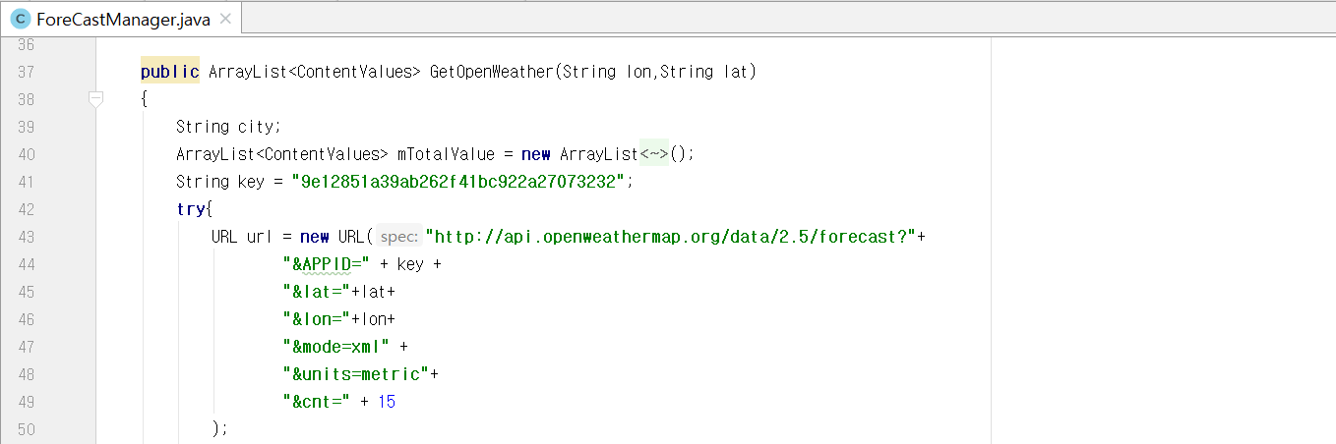
산학 캡스톤 디자인1
코디 캐스터
제 3절 세부내용
3-3. 코디 캐스터 개발 상황 -2 앱 개발 내용
· APPID => OpenWeaterMap에서 발급받은 API key값
· lat => 해당 지역의 위도를 지정
· lon => 해당 지역의 경도를 지정
· mode=xml => json형식과 xml형식이 있는데 그 중 xml 형태로 보여주기
· units=metric => metric으로 할 경우 섭씨온도가 나타나고, 널 값으로 둘 경우 Kelvin(절대온도)가 뜸
· cnt => 15일간의 날씨를 보여줌

Slide 23
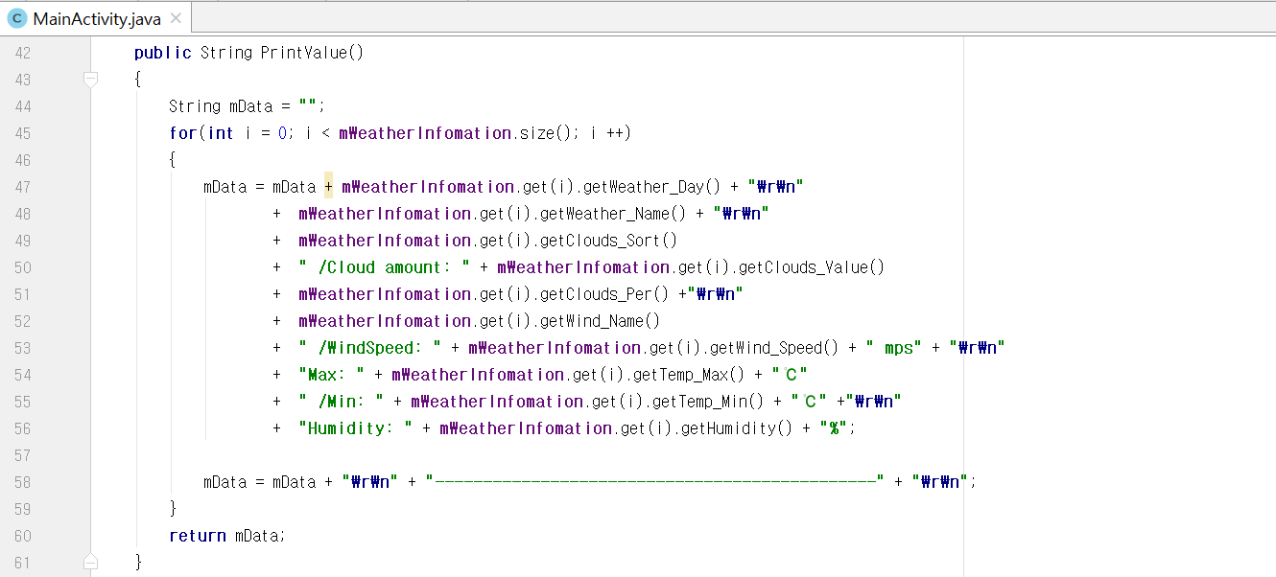
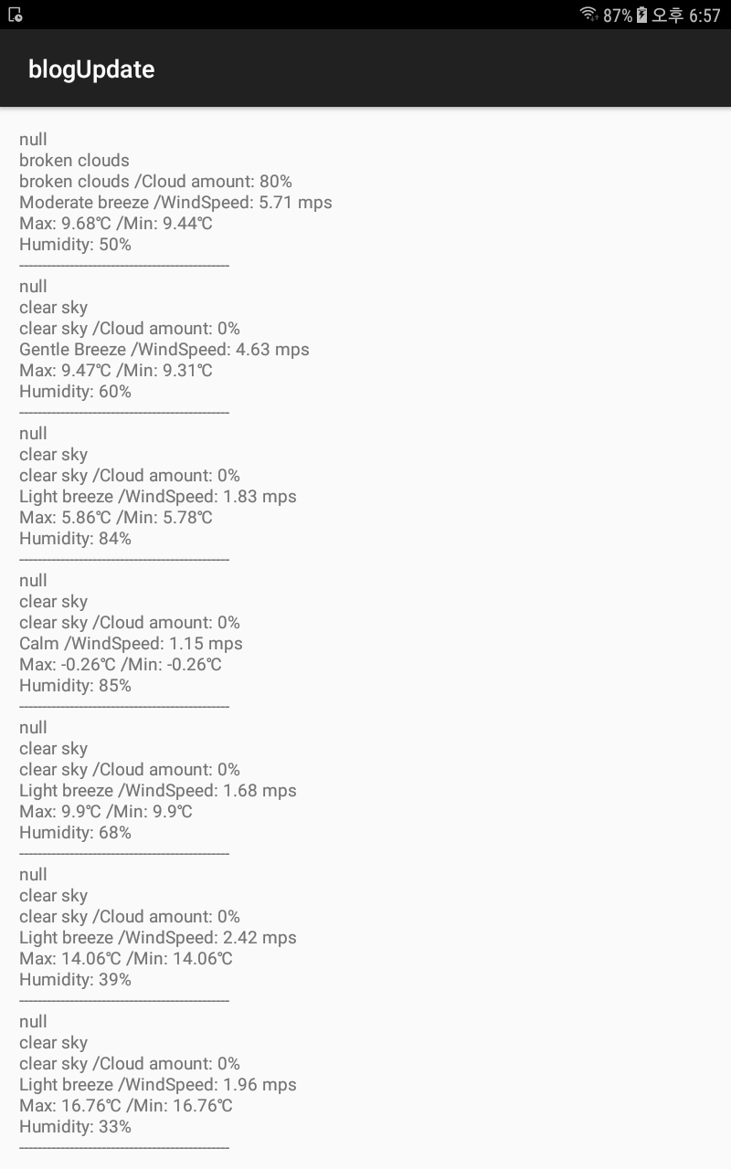
산학 캡스톤 디자인1
코디 캐스터
제 3절 세부내용
3-3. 코디 캐스터 개발 상황 -2 앱 개발 내용
· getWeather_Day ( ) => 날짜
· getWeather_Name ( ) => 날씨
· getClouds_Sort ( ) + getClouds_Value ( ) + getClouds_Per => 날씨/구름의 양
· getWind_Name ( ) + getWind_Speed ( ) => 바람/풍속
· getTemp_Max ( ) + getTemp_Min ( ) => 최고·최저 온도
· getHumidity ( ) => 습도

Slide 24


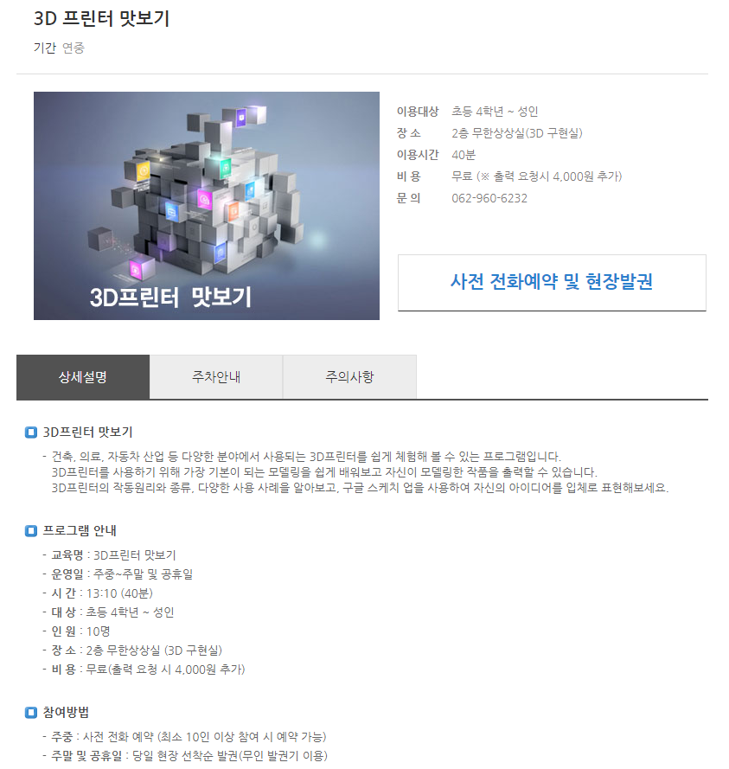

산학 캡스톤 디자인1
코디 캐스터
제 3절 세부내용
3-3. 코디 캐스터 개발 상황 -3 3D프린팅
제작센터 : 광주광역시 남구 송암로 60 광주CGI센터
-> 아두이노 설계 후 크기 산정 후 업체 방문 및 설계 진행
http://www.g3dp.or.kr/index.do
< 상담 내용 >
-> 출력비 4000원
-> 전화 문의 후 40분 형태의 교육 프로그램이라 원하는 형식과 크기로 구체적인 설계가 불가하다 하여 왼쪽 업체 선정

Slide 25
산학 캡스톤 디자인1
코디 캐스터
제 3절 세부내용
3-3. 코디 캐스터 개발 상황 -4 차주 일정
소프트웨어 ( 어플리케이션 개발 )
-> 첫 화면 설계 후 start 버튼 클릭 시 OpenWeatherMap에서 받아온 빅데이터가 연동된 광주 현재 날씨가 화면 중앙에 나타나도록 설계 예정
-> 결과창에 날짜가 NULL값으로 나오는 문제 해결
하드웨어 ( 아두이노 개발 )
-> 아두이노 키트 구매 완료
-> 서적 구매 완료
-> OpenWeatherMap 빅데이터 연동 ( 필요한 정보만 넣은 URL 완성 )
4월 둘째주 개발 예상 내용
:
어플 코드 설계

Slide 26




캡스톤 디자인
코디 캐스터
제 3절 세부내용
3-4. 개발 환경
소프트웨어
하드웨어
Android Studio 3.1
앱 개발
Arduino1.8.1
- 우산 모형에 강수 확률 표시
https://developer.android.com/studio/index.html
https://www.arduino.cc/
Github
API
Github
개발 과정 공유
OpenWeatherMap
- 날씨 빅데이터 수집
http://openweathermap.org/
https://github.com

Slide 27
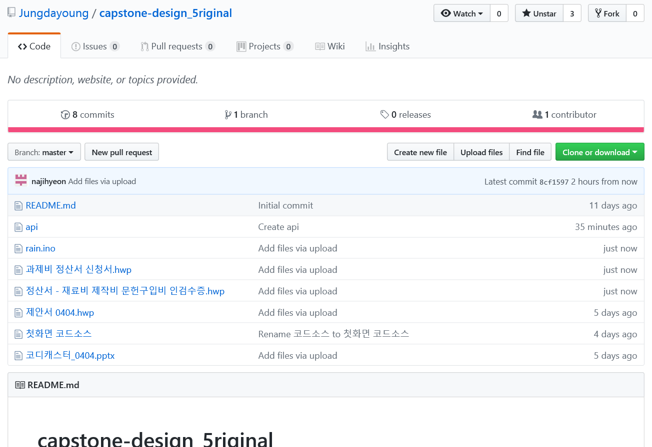
산학 캡스톤 디자인1
코디 캐스터
제 3절 세부내용
3-5. 협업 방식
https://github.com/Jungdayoung/capstone-design_5riginal
Github
조원 모두 GITHUB 가입
소스 코드 공유 및 현재 진행상황 공유
매 주 ppt, 제안서, 소스코드 공유

Slide 28
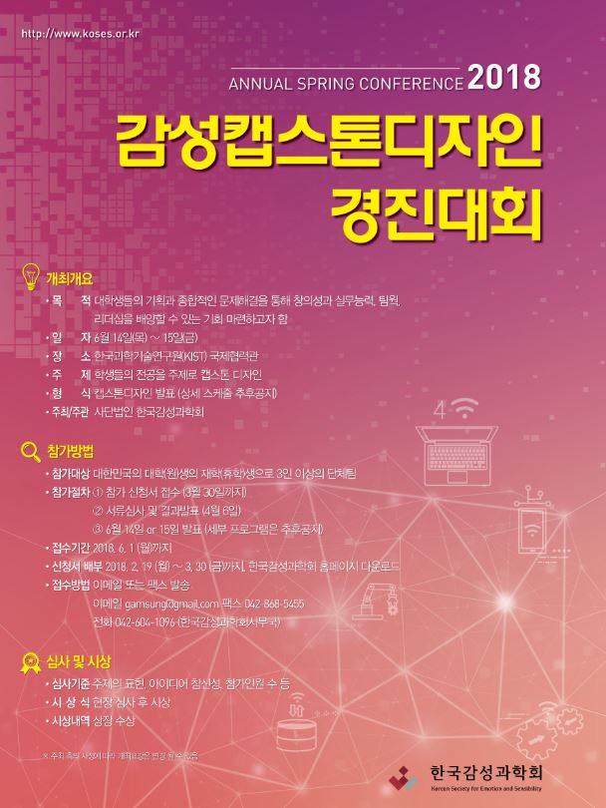
산학 캡스톤 디자인1
코디 캐스터
제 3절 세부내용
3-6. 공모전 소개
❍ 참가대상 : 대한민국의 대학(원)생의 재학(휴학)생으로 3인이상의 단체팀
❍ 참가절차 : ① 참가 신청서 접수 (3월 30일까지)
② 서류심사 및 결과발표 (4월 6일)
③ 6월 14일 or 15일 발표
(세부 프로그램은 추후공지)
- 접수기간 : 2018. 6. 1(월)까지
- 신청서 배부 : 2018. 2. 12(월) ~ 3. 30(금)까지
한국감성과학회 홈페이지 다운로드
- 접수방법 : 이메일 또는 팩스 발송
이메일 gamsung@gmail.com 팩스 042-868-5455/
전화 042-604-1096 (한국감성과학회사무국)
❍ 일 자 : 6월 14일(목) ~ 15일(금)
❍ 장 소 :한국과학기술연구원(KIST) 국제협력관
❍ 주최/주관: 사단법인 한국감성과학회

Slide 29

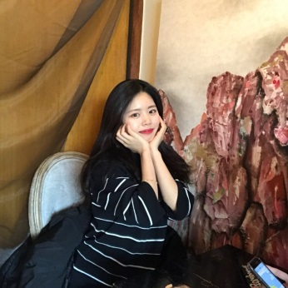
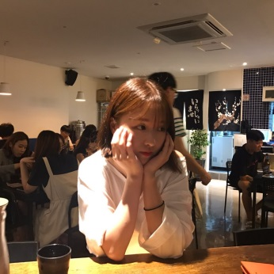
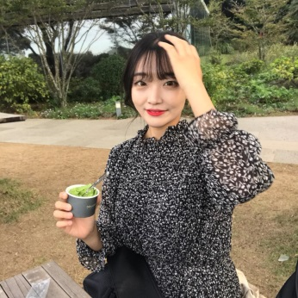
산학 캡스톤 디자인1
코디 캐스터
제 3절 세부내용
3-7. 팀원 소개 및 역할
20134803 정다영
20154290 김정인
역할 : 3D 프린터 설계 및 하드웨어 설계
E-mail : jdy940828@hanmail.net
SNS : 인스타그램 gody0_0v
역할 : 날씨 빅데이터 연동 및 소프트웨어 설계
E-mail : rla8689@naver.com
SNS : 페이스북 01093218689
20154312 정소영
20154335 나지현
역할 : 앱 개발 및 소프트웨어 설계
E-mail : jssy123@naver.com
SNS : 페이스북 01096039817
역할 : 아두이노 설계 및 하드웨어 설계
E-mail : ngh6681@naver.com
SNS : 페이스북 01091276681

Slide 30
산학 캡스톤 디자인1
코디 캐스터
제 4절 질문
제 4절
질문
4-1. 질문

Slide 31
산학 캡스톤 디자인1
코디 캐스터
Q & A

Slide 32
산학 캡스톤 디자인1
코디 캐스터
캡스톤디자인
# 코 디 캐 스 터
감사합니다

